Slide 1

अधिकार अभिलेख सुधार
मध्यप्रदेश भू-अभिलेख प्रबंधन समिति

Slide 2

अधिकार अभिलेख सुधार प्रक्रिया
-1
त्रुटिपूर्ण अधिकार अभिलेख में सुधार हेतु आवेदन करने के लिए पटवारी डैशबोर्ड में सुविधा
ग्राम के समस्त त्रुटिपूर्ण अधिकार अभिलेख का एक आवेदन द्वारा सुधार
तहसीलदार/कलेक्टर द्वारा त्रुटिपूर्ण अधिकार अभिलेखों के सुधार की प्रगति हेतु मॉनिटरिंग की सुविधा

Slide 3

अधिकार अभिलेख सुधार प्रक्रिया से सम्बंधित यूजर
-1
पटवारी
तहसीलदार
कलेक्टर

Slide 4
पटवारी

Slide 5
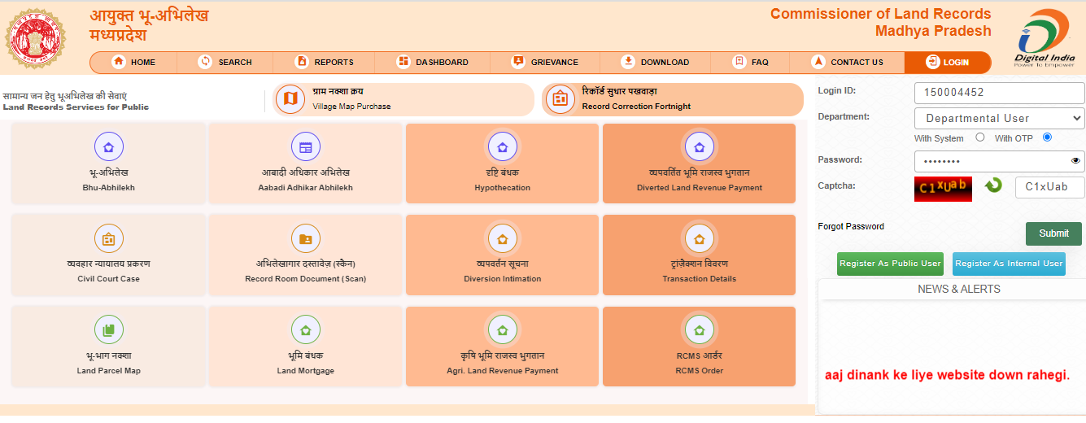
यूजर डैशबोर्ड (पटवारी यूजर )
1
पटवारी उपयोगकर्ता अपने वैद्य यूजर आई डी एवं पासवर्ड दर्ज करे |
Captha दर्ज करें |
तत्पश्चात OTP विंडो प्रदर्शित होगी |
६ अंको का मोबाइल OTP दर्ज करें |
OK बटन पर क्लिक करें |

Slide 6
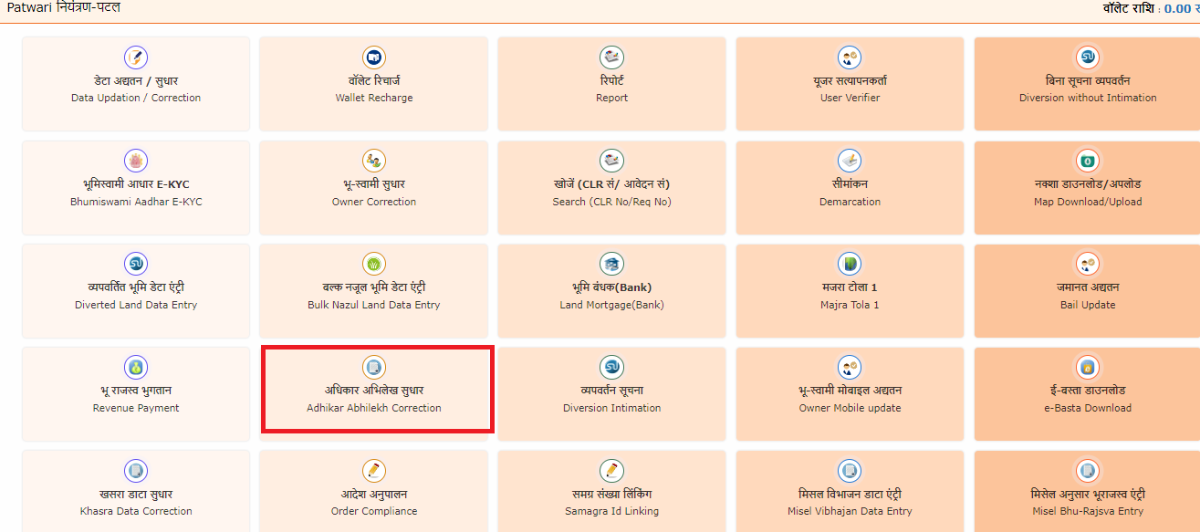
यूजर डैशबोर्ड (पटवारी यूजर )
1
पटवारी यूजर को अधिकार अभिलेख सुधार आइकॉन पर क्लिक करना होगा।

Slide 7
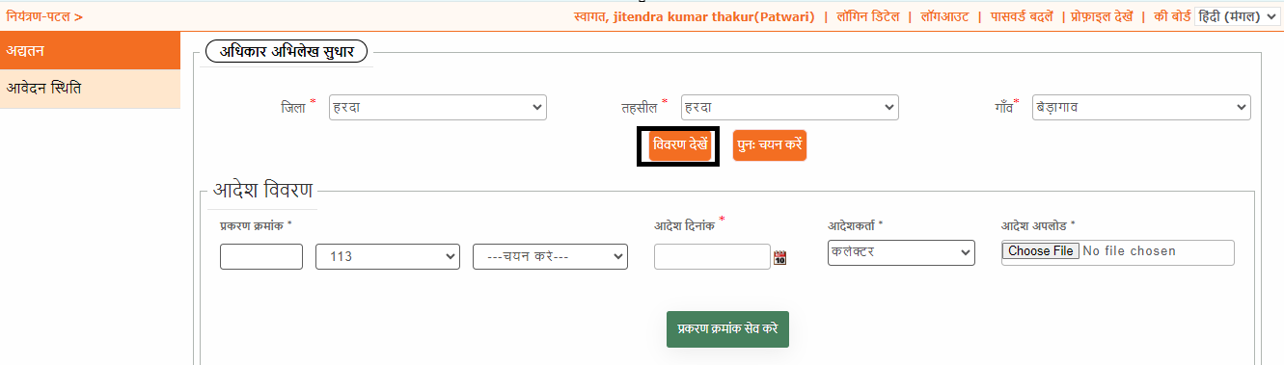
पटवारी यूजर द्वारा आवेदन प्रारम्भ करने की प्रक्रिया
पटवारी यूजर को जिला, तहसील और ग्राम का चयन करना होगा।
यूजर को "विवरण देखे" पर क्लिक करना होगा।

Slide 8
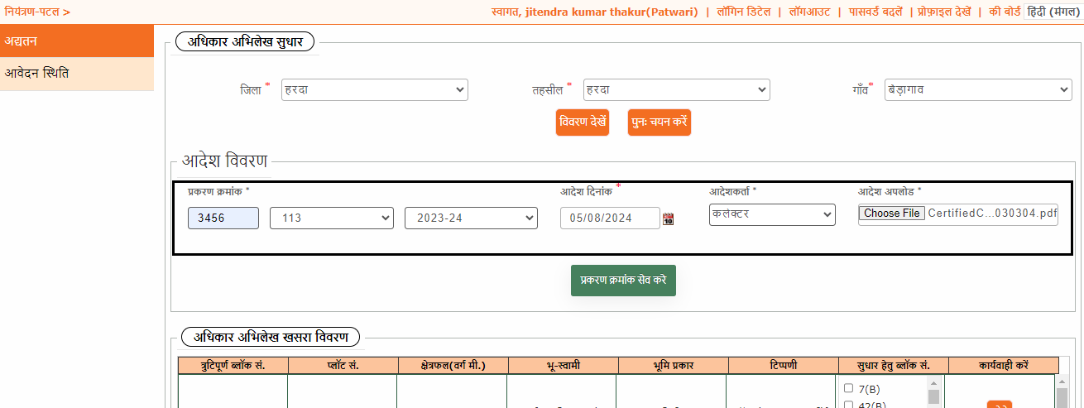
आदेश विवरण दर्ज करने की प्रक्रिया
पटवारी यूजर को प्रकरण क्रमांक दर्ज करना होगा।
पटवारी यूजर को आदेश दिनांक एवं आदेशकर्ता का चयन करना होगा।
यूजर को आदेश की प्रति संलग्न करना होगा।
यूजर को "प्रकरण क्रमांक सेव करें" बटन पर क्लिक करना होगा।

Slide 9
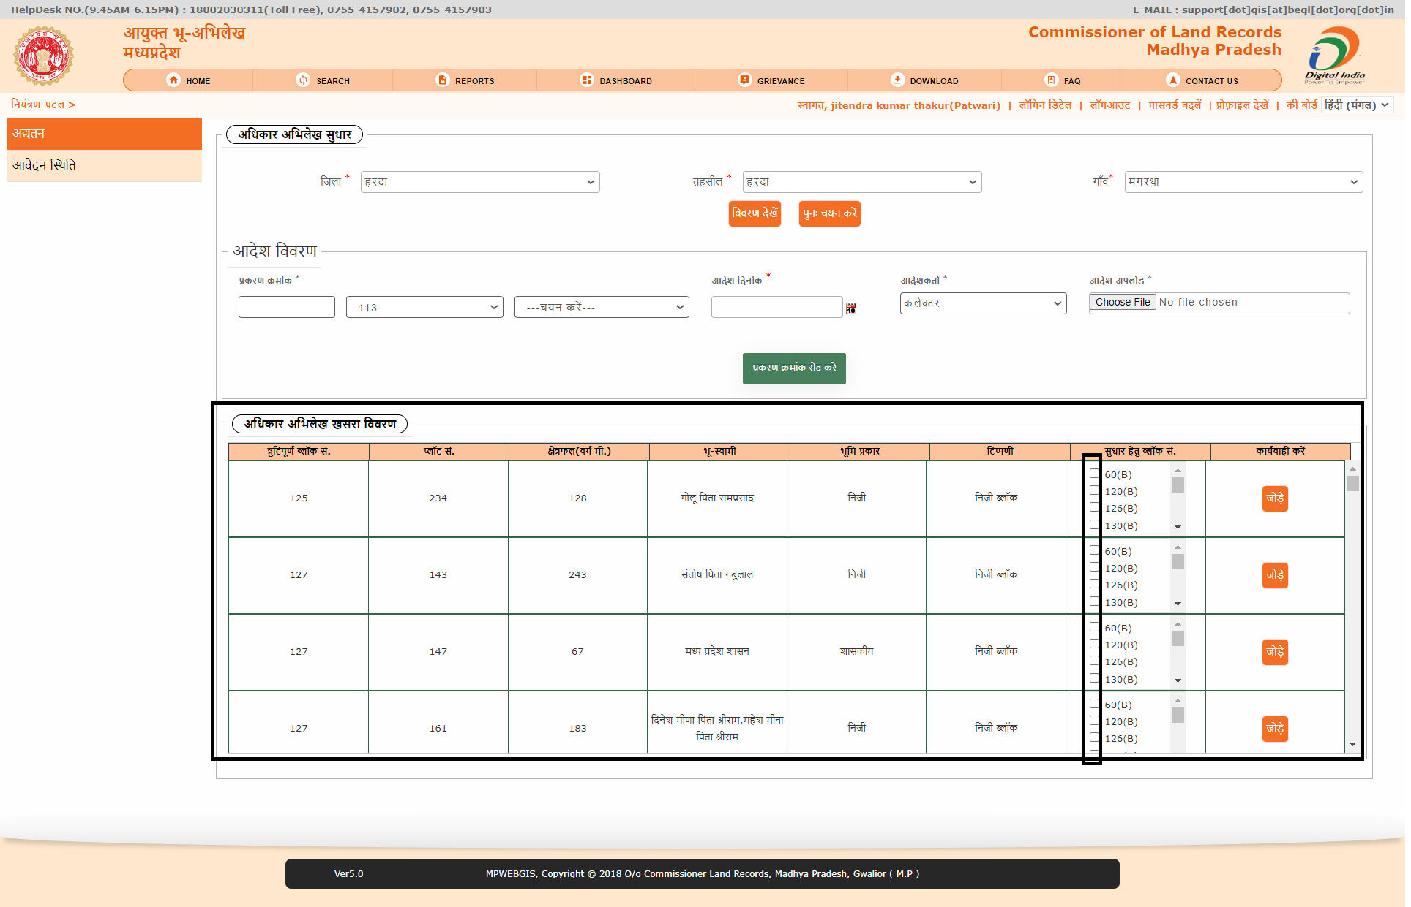
ब्लॉक नंबर सुधार प्रक्रिया
पटवारी यूजर को त्रुटिपूर्ण ब्लॉक नंबर के विरुद्ध सही ब्लॉक नंबर का चयन करना होगा ।
यूजर को "जोड़े " बटन पर क्लिक करना होगा।
यूजर के द्वारा ग्राम के समस्त त्रुटिपूर्ण ब्लॉक नंबर के विरुद्ध सही ब्लॉक नंबर का चयन करना आवश्यक होगा ।

Slide 10
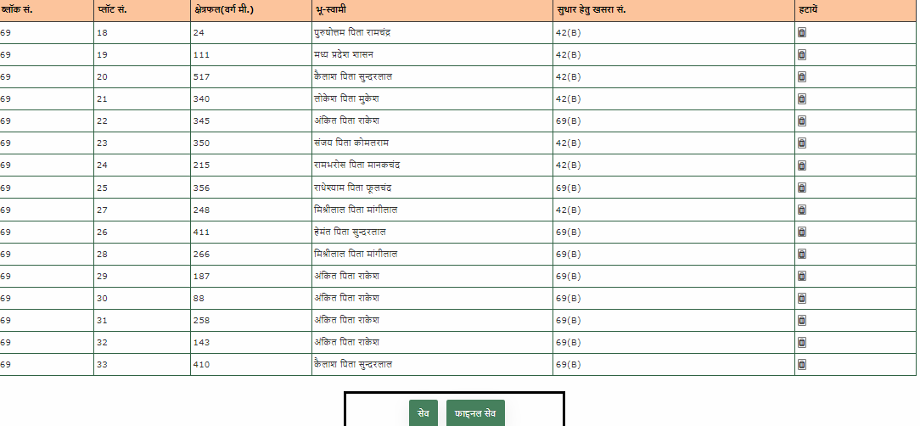
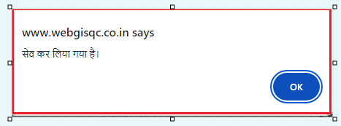
पटवारी द्वारा आवेदन दर्ज करना
यूजर को "सेव" बटन पर क्लिक करना होगा।
यूजर को "फाइनल सेव " बटन पर क्लिक करना होगा।

Slide 11
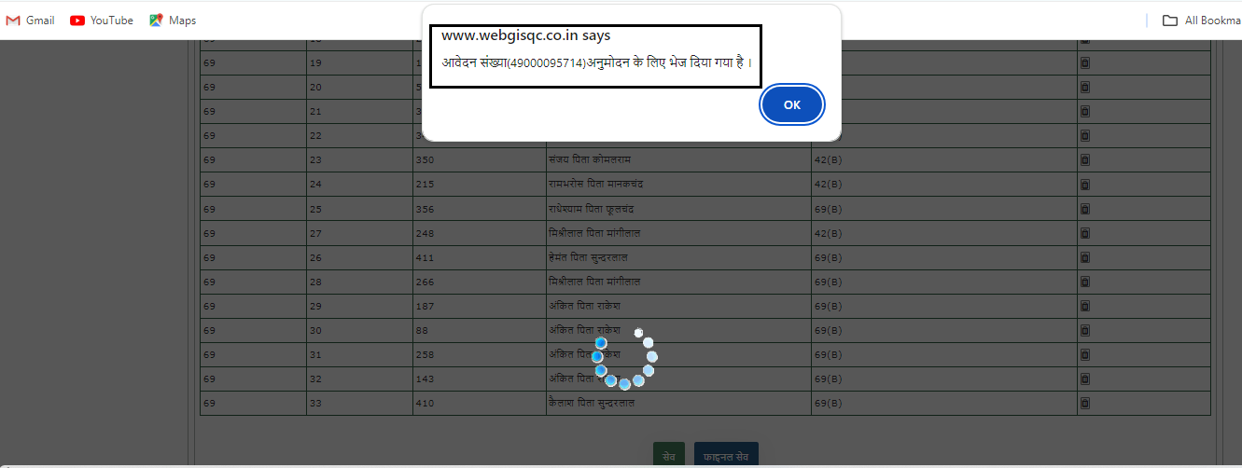
तहसीलदार को आवेदन भेजना
तत्पश्चात एक नयी स्क्रीन आएगी, यूजर द्वारा “OK” क्लिक करने से आवेदन तहसीलदार को प्रेषित कर दिया जाएगा |

Slide 12
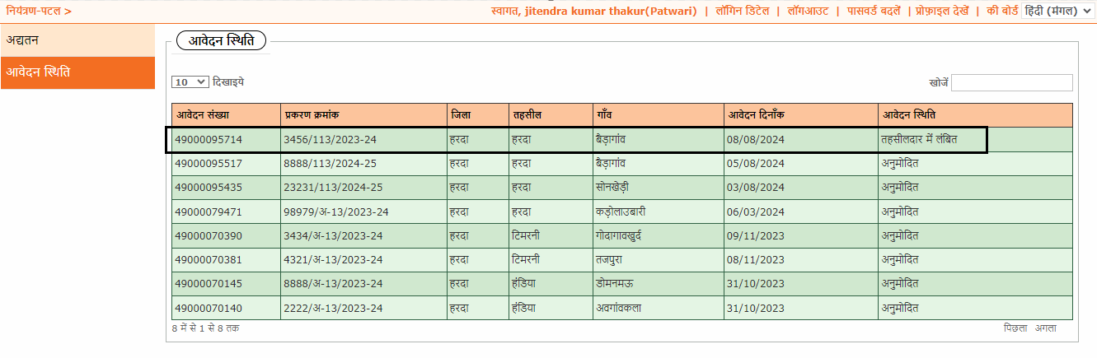
आवेदन की स्तिथि
आवेदन स्तिथि लिंक के अंतर्गत पटवारी यूजर द्वारा प्रेषित समस्त आवेदन , वर्तमान आवेदन स्तिथि सहित प्रदर्शित होंगे ।
नोट:कलेक्टर यूजर द्वारा आवेदन सफलतापूर्वक अनुमोदन किये जाने के पश्चात पटवारी यूजर द्वारा आदेश अनुपालन अथवा भूमि स्वामी सुधार के माध्यम से भूमिस्वामी जोड़ा जाना अनिवार्य होगा।

Slide 13
तहसीलदार

Slide 14
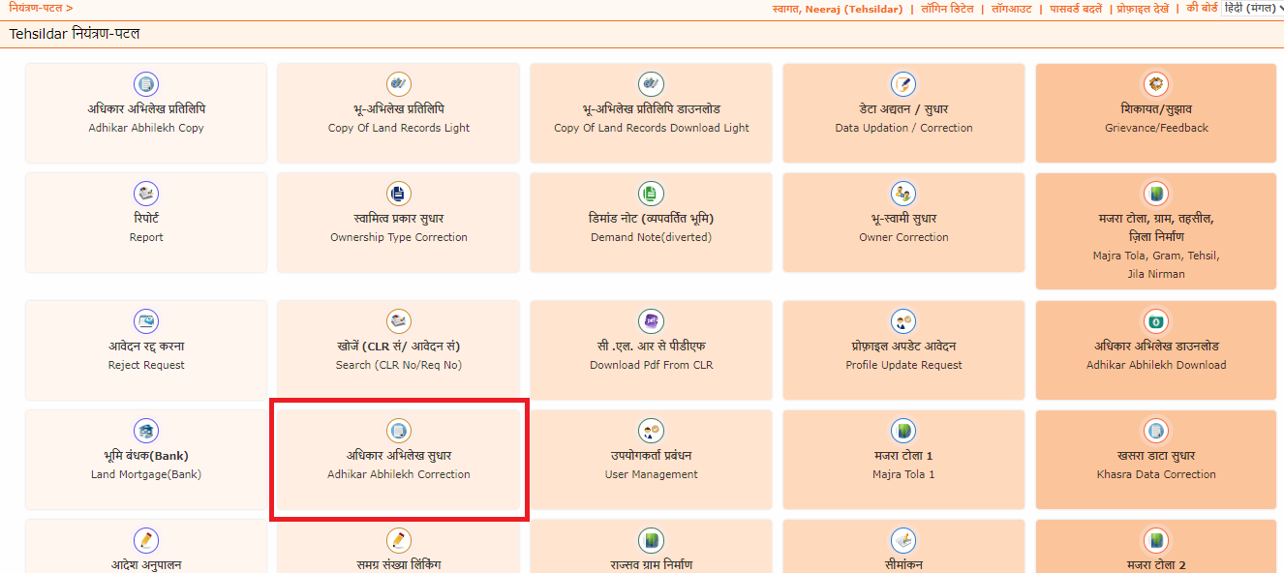
यूजर डैशबोर्ड (तहसीलदार यूजर)
तहसीलदार यूजर को अधिकार अभिलेख सुधार आइकॉन पर क्लिक करना होगा।

Slide 15
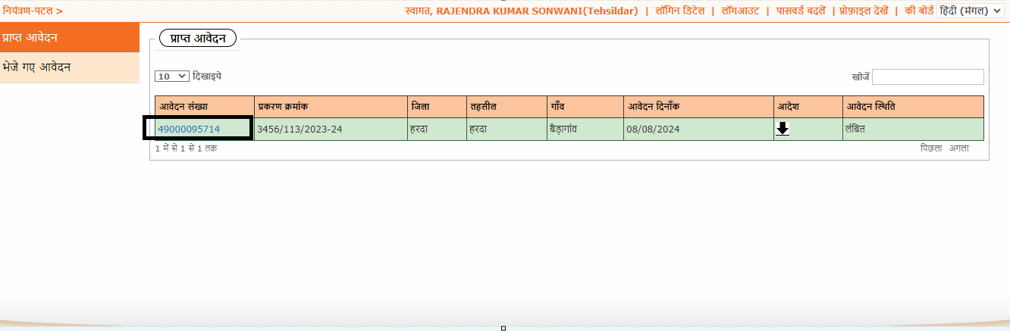
आवेदन चयन
प्राप्त आवेदन लिंक के अंतर्गत पटवारी यूजर द्वारा प्रेषित समस्त आवेदन संख्या प्रदर्शित होंगे ।
तहसीलदार यूजर को आवेदन संख्या पर क्लिक करना होगा ।

Slide 16
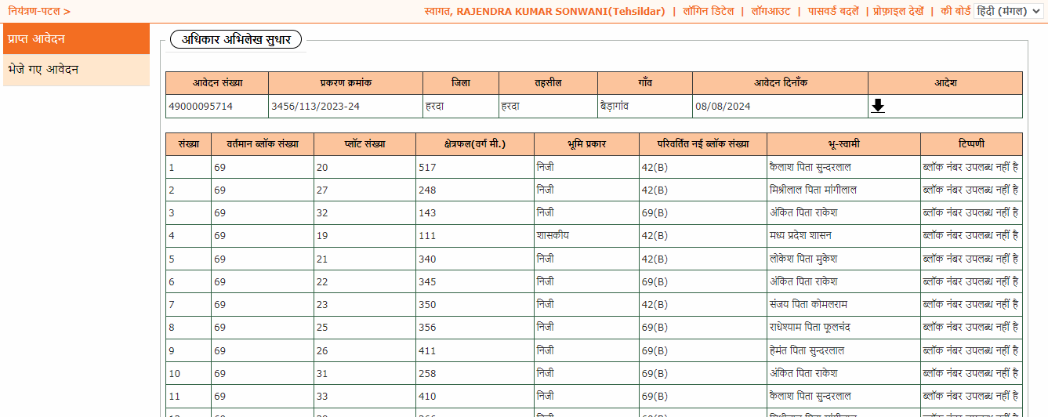
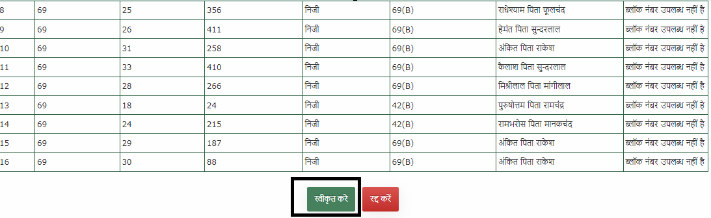
आवेदन की विस्तृत जानकारी
अधिकार अभिलेख सुधार हेतु आवेदन का सम्पूर्ण विवरण तहसीलदार यूजर को प्रदर्शित होगा ।
तहसीलदार यूजर को “स्वीकृत करें” बटन पर क्लिक करना होगा ।

Slide 17
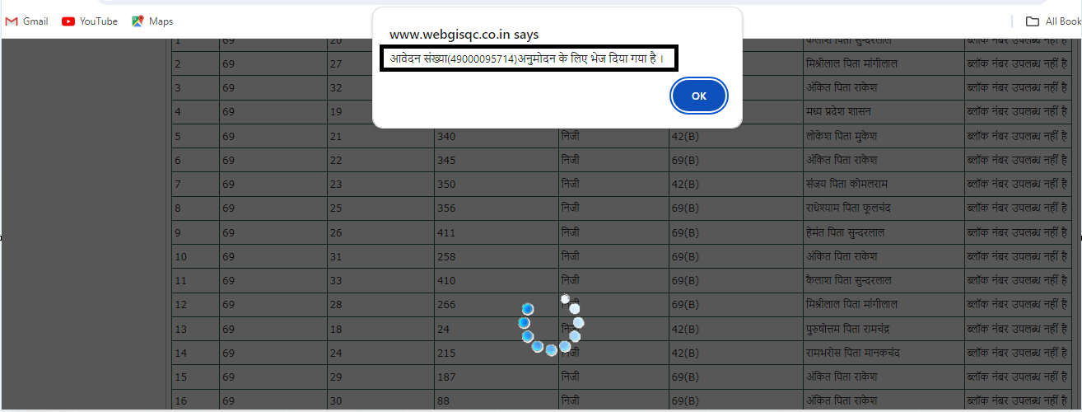
तहसीलदार द्वारा आवेदन अनुमोदन
तत्पश्चात एक नयी स्क्रीन आएगी, यूजर द्वारा “OK” क्लिक करने से आवेदन कलेक्टर को स्वीकृति हेतु प्रेषित कर दिया जाएगा |

Slide 18
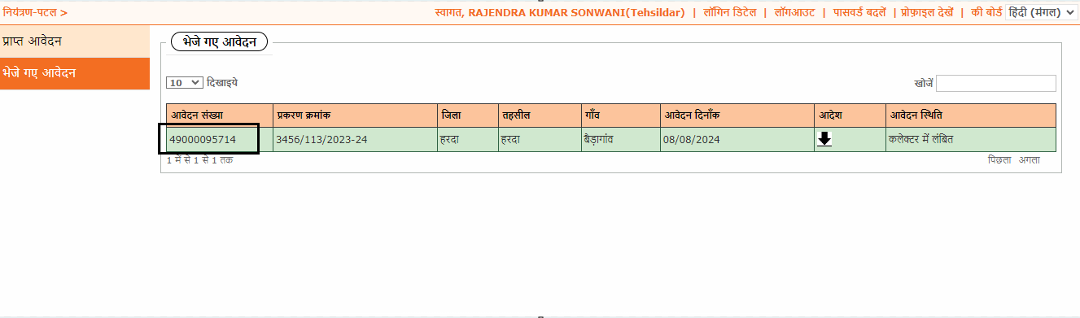
आवेदन की स्तिथि
भेजे गए आवेदन लिंक के अंतर्गत तहसीलदार यूजर द्वारा प्रेषित समस्त आवेदन , वर्तमान आवेदन स्तिथि सहित प्रदर्शित होंगे ।

Slide 19
कलेक्टर

Slide 20
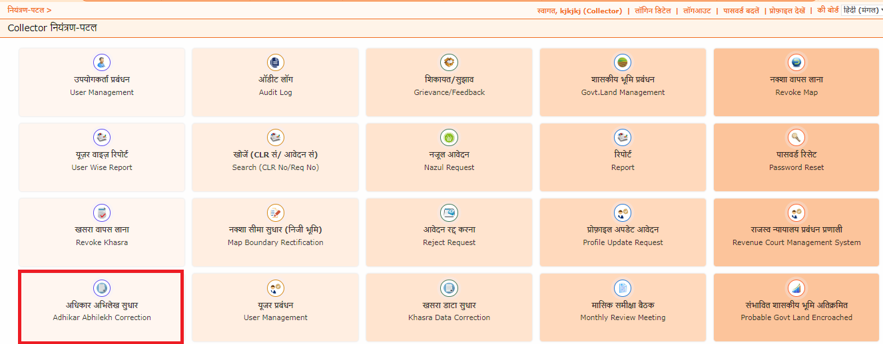
यूजर डैशबोर्ड (कलेक्टर यूजर)
कलेक्टर यूजर को अधिकार अभिलेख सुधार आइकॉन पर क्लिक करना होगा।

Slide 21
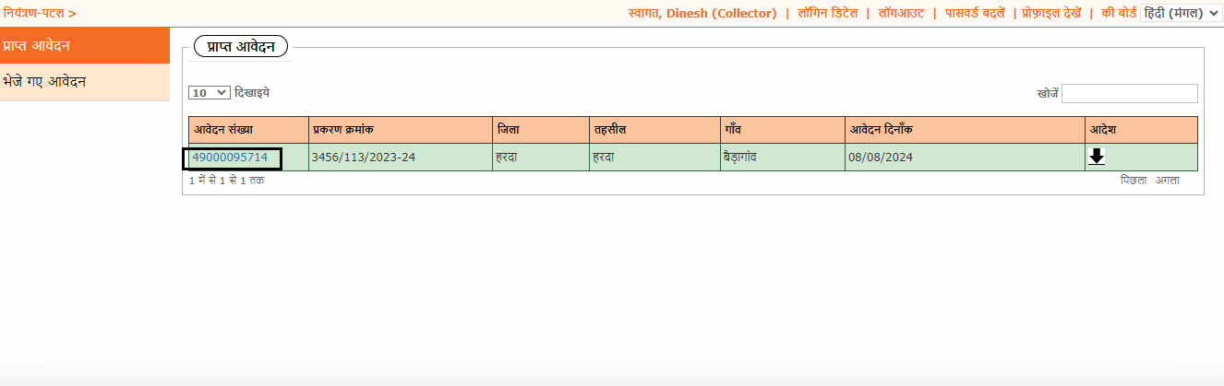
आवेदन चयन
प्राप्त आवेदन लिंक के अंतर्गत तहसीलदार यूजर द्वारा प्रेषित समस्त आवेदन संख्या प्रदर्शित होंगे ।
कलेक्टर यूजर को आवेदन संख्या पर क्लिक करना होगा ।

Slide 22
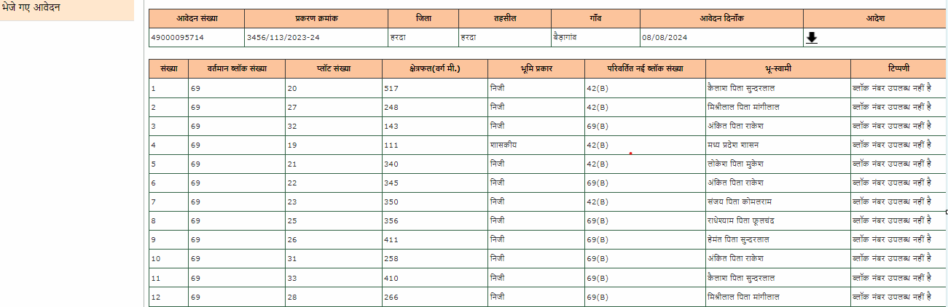
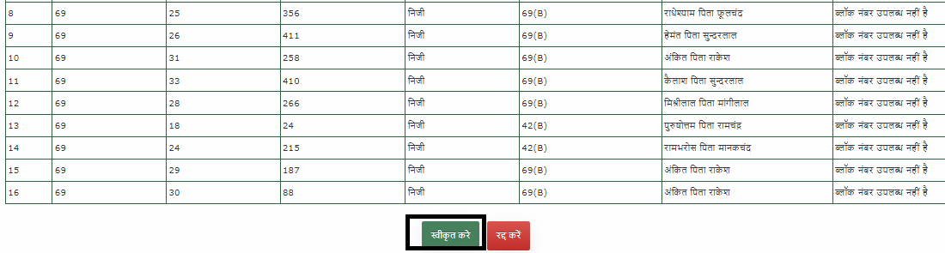
आवेदन की विस्तृत जानकारी
अधिकार अभिलेख सुधार हेतु आवेदन का सम्पूर्ण विवरण कलेक्टर यूजर को प्रदर्शित होगा ।
कलेक्टर यूजर को “स्वीकृत करें” बटन पर क्लिक करना होगा ।

Slide 23
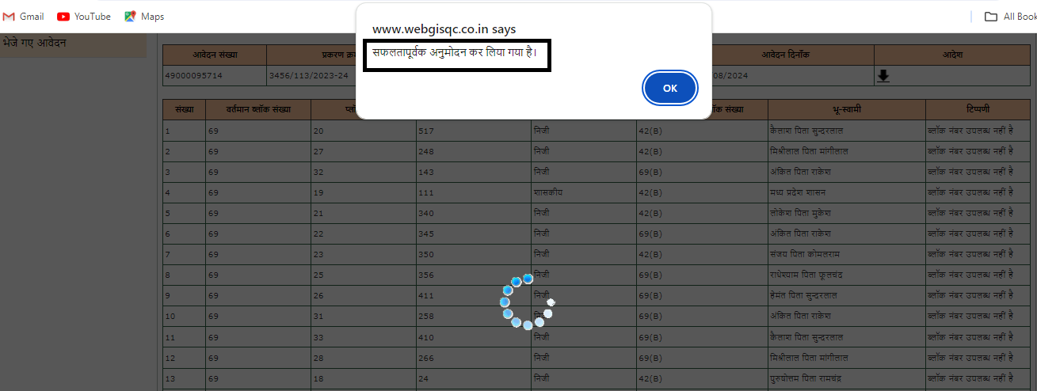
कलेक्टर द्वारा आवेदन अनुमोदन
तत्पश्चात एक नयी स्क्रीन आएगी, यूजर द्वारा “OK” क्लिक करने से आवेदन सफलतापूर्वक अनुमोदित कर दिया जाएगा |

Slide 24
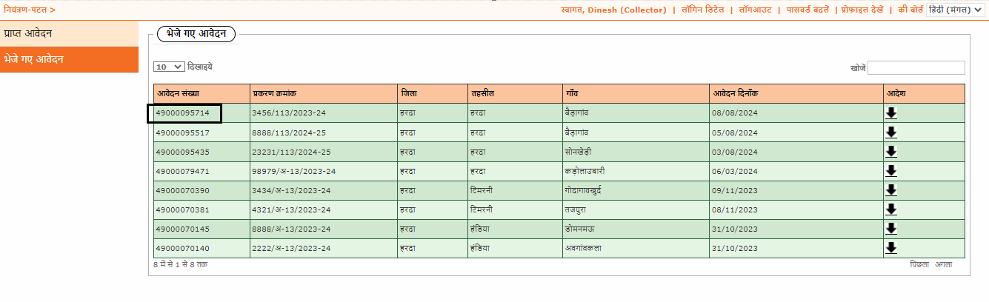
आवेदन की स्तिथि
भेजे गए आवेदन संख्या लिंक के अंतर्गत कलेक्टर यूजर द्वारा प्रसंस्कृत समस्त आवेदन प्रदर्शित होंगे ।

Slide 25
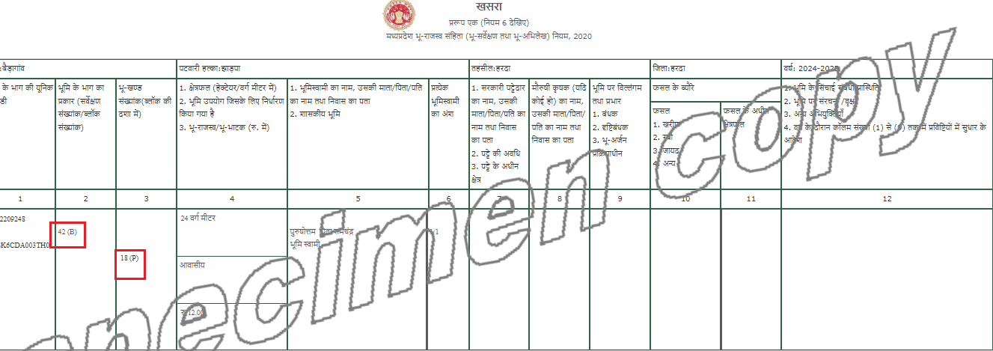
कलेक्टर अनुमोदन पश्चात रिकॉर्ड अद्यतन
कलेक्टर अनुमोदन पश्चात भूलेख पोर्टल पर रिकॉर्ड का अद्यतन कर दिया जाएगा जिसे भू-लेख सर्च के द्वारा ऑनलाइन देखा जा सकता है ।

Slide 26

आपके सुझाव

